Slide 1
ML для финансового анализа Course project
otus.ru

Slide 2


Проверить, идет ли запись
Меня хорошо видно
&& слышно?
Ставим “+”, если все хорошо “-”, если есть проблемы

Slide 3










Правила вебинара
Условные
обозначения
Активно
участвуем
Индивидуально
Off-topic обсуждаем
в учебной группе
Время, необходимое
на активность
Пишем в чат
Задаем вопрос
в чат
Говорим голосом
Документ
Вопросы вижу в чате,
могу ответить не сразу
Ответьте себе или
задайте вопрос

Slide 4
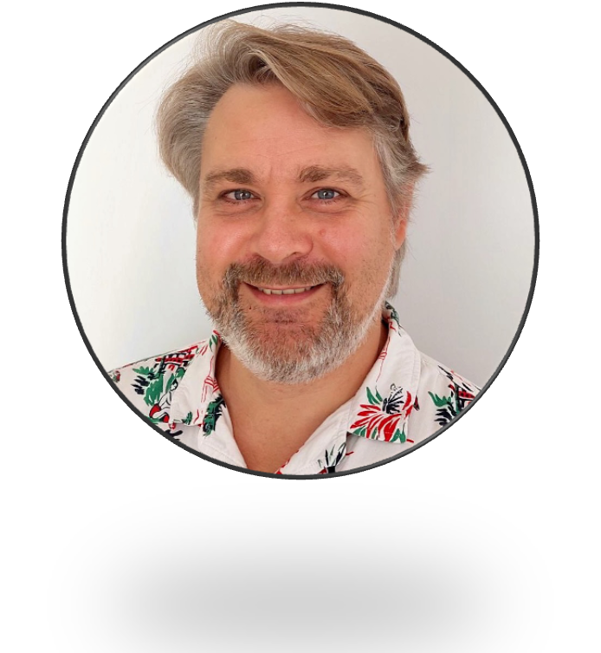
ML для финансового анализа Course project
Тема вебинара
Игорь Стурейко
Руководитель курсов: Reinforcement Learning, ML Professional, ML Basic, MLOps, FinML
Teamlead, главный инженер проекта,
Физический факультет МГУ, PhD теоретическая физика
Опыт:
Более 20 лет занимался прикладной математикой и мат моделированием
(Data Scientist) (Python, С++)
@stureiko (TG)
LinkedIn: igor-stureiko
@rl_fintech (Мой канал посвященный финансовым моделям)

Slide 5








Карта курса
1. Введение в финансовые рынки и машинное обучение
HomeTask
2. Технический анализ финансовых рынков
3. Подготовка данных и признаковая инженерия
HomeTask
HomeTask
5. Глубокое обучение и практические аспекты
4. Моделирование и стратегии на финансовых рынках
HomeTask
HomeTask
6. Сложные модели торгового агента и перенос обучения в production
HomeTask
7. Финальный проект и практическое применение

Slide 6

Маршрут вебинара
Что такое курсовая работа
Как выбрать тему проекта
Расписание
Рекомендации
Защита
Пожелания и напутствие

Slide 7
Проектная работа
Проектная работа – это просто еще одно ДЗ, просто немного большего объема;
В рамках этапа «Проектная работа» можно и нужно досдавать ДЗ курса;
Выполненный проект может дополнить ваше портфолио.

Slide 8

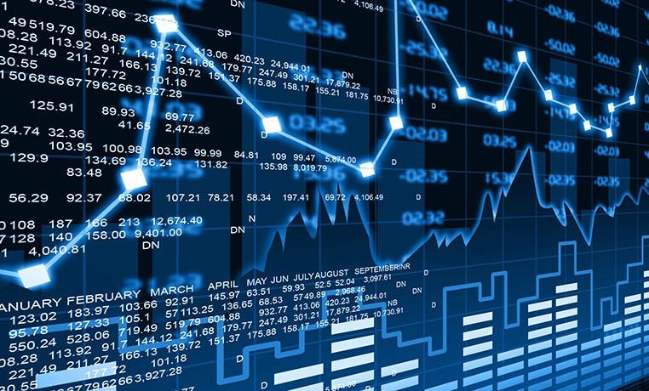

Как выбрать тему
Взять проект на работе;
Собственный домашний проект;
Взять интересный вам проект с https://www.kaggle.com.

Slide 9
Стандартный проект – торговый робот
Сбор данных;
Очистка и предобработка данных;
Технический анализ;
Обратное тестирование;
Обогащение модели - ансамбль;
Результаты итогового ансамбля;
Формат сдачи – презентация; ссылка на git репозиторий – опционально.

Slide 10


Программа
Курсовой проект
12.02 -
Планирование и разработка проекта
26.03 - ?
Консультация - Оценка результатов и практическое внедрение
08.04 - ?
Защита проектных работ
13.04 -
Завершение курса

Slide 11
Защита проекта - презентация
Постановка задачи;
Сбор, очистка и предобработка данных;
Предварительная оценка идеи (для торгового робота – технический анализ);
Ансамбль – архитектура, модели;
Полученные результаты;
Что планировалось на этапе выбора проекта и что получилось. Причины отклонений.

Slide 12
Курсовой проект - рекомендации
Используйте облачные технологии – даже бесплатный google colab позволяет учить модели эффективнее, чем личный ноутбук.
Помните про AGILE. Начните с MVP и наращивайте функциональность.
Все решения оформляйте в репозитории.
Для каждого этапа открывайте ветку, добивайтесь стабильной работы и потом сливайте ее в основную ветку. Формируйте метки релизов для каждого этапа.

Slide 13
Спасибо за внимание!
Приходите на следующие вебинары
Игорь Стурейко
Руководитель курсов: Reinforcement Learning, ML Professional, ML Basic, MLOps, FinML
Teamlead, главный инженер проекта,
Физический факультет МГУ, PhD теоретическая физика
Опыт:
Более 20 лет занимался прикладной математикой и мат моделированием
(Data Scientist) (Python, С++)
@stureiko (TG)
LinkedIn: igor-stureiko
@rl_fintech (Мой канал о моделях в бизнесе)

